Slide 1
Codex와 만든 명문가
기획
아버지와의 통화
PRD · 유스케이스
6분 45초
자료
Codex
법령 · 판례 · 필지
구현
제출 초안
UI · CLJS · MCP
검증
단위 · PBT · 화면
01
Notes:
아버지와의 6분45초 통화와 제출 초안에서 시작했다. Codex가 STT·문맥 보완, PRD·8개 유즈케이스와 종원 페르소나10명, 공식 법령·판례·필지 자료, UIx·CLJS·MCP 코드와 단위·PBT 검사를 만들었다. 별도 에이전트가 화면을 검수했다. 이는 자료 수집·구현·검사 기록에 관한 설명이며 실제 고객 인터뷰나 전체 live E2E 완료를 뜻하지 않는다.
출처: D:/Project/royal-family/ppt/data/implementation-evidence-v7.json
출처: D:/Project/royal-family/docs/prd/hackathon-prd.md
출처: D:/Project/royal-family/docs/architecture/system-design.md
출처: D:/Project/royal-family/qa/ui-acceptance-2026-10-09.md

Slide 2

아버지와의 통화
통화 녹음
Notes:
발표자가 아버지와의 통화 녹음을 외부 플레이어로 재생한다. PPT에는 오디오를 삽입하지 않았다.
출처: D:/Project/royal-family/rawdata/PPTPlan/script.md
출처: D:/Project/royal-family/rawdata/TTS/02_전사_보완본.md

Slide 3
여러분의 종중은
안녕
하십니까?
Notes:
청중에게 자신의 종중을 떠올릴 시간을 준다.
출처: D:/Project/royal-family/rawdata/PPTPlan/script.md

Slide 4

전주이씨
임영대군파종중
Notes:
사용자 제공 가족 대화와 지번 지도 원본을 비율 그대로 사용한다. 대화 속 주장이나 지도 표시는 소유권과 매각 범위의 검증 결과가 아니다.
출처: D:/Project/royal-family/ppt/assets/family-land-chat-source.json

Slide 5




우리 가족의 일
종중
뿌리
공동재산
기록
종원
05
Notes:
가문의 뿌리, 공동재산, 기록, 종원을 연결한 설명용 개념도다. 특정 지목이나 산림에 한정하지 않는다.
출처: D:/Project/royal-family/rawdata/PPTPlan/script.md

Slide 6

공개 보도 사례
대표권 다툼이 거래와 소송으로
약
4
년
법정 다툼
06
Notes:
보도는 가짜 종중 대표와 토지 거래, 약 4년에 걸친 법정 다툼을 다룬다. 뉴스 화면은 실제 보도 캡처다. 기간은 보도 문맥의 수치이며 모든 종중 분쟁의 평균이 아니다.
전주MBC 2026.09.22 보도. 발표자 가족의 사건과는 별개의 보도 사례.
출처: https://www.jmbc.co.kr/news/view/68182

Slide 7

문제가 생기는 곳
지위·임대차·대표권
종손 지위
법치뉴스 2026.04.28
임대차
충청투데이 2026.07.10
41.85억원
한경BUSINESS 2026.07.24 · 토지 매매대금
07
Notes:
세 매체의 실제 제목 캡처다. 세 번째 사례의 41.85억원은 토지 매매대금이며 손해액이나 소송비용이 아니다. 각 보도는 별개 사건이고 당사자 주장과 법원 판단을 구분한다.
출처: https://www.bubb.co.kr/news/articleView.html?idxno=4550
출처: https://www.cctoday.co.kr/news/articleView.html?idxno=2233033
출처: https://magazine.hankyung.com/business/article/202607168245b

Slide 8
공개 판례 검색
공개 판례에 남은 종중 문제
선고연도별 검색 건수
1,416
기간 제한 없는 전체 검색
2026.10.09 조회
08
Notes:
{
"cumulative": {
"displayed_entries": 1416,
"date": "2026-10-09",
"query": "종중",
"scope": "국가법령정보센터 판례 검색, 전체 검색, 기간 제한 없음",
"source": "https://www.law.go.kr/precSc.do?menuId=7&query=%EC%A2%85%EC%A4%91",
"evidence": "evidence/precedent-search-20261009.jpg",
"boundary": "전국 연간 분쟁 건수나 고유 사건 수가 아닌 공개 판례 검색 결과 수. 심급·요약 등 중복 항목과 조세 사건이 포함될 수 있음."
},
"annual": {
"retrieved_at": "2026-10-09",
"source": "https://www.law.go.kr/precSc.do?menuId=7&query=%EC%A2%85%EC%A4%91",
"court_scope": "전체",
"case_scope": "전체",
"keyword_field": "판례본문",
"keyword": "종중",
"date_field": "선고일자",
"rows": [
{
"year": 2021,
"entries": 32,
"start": "20210101",
"end": "20211231",
"evidence": "evidence/precedent-years/2021.jpg"
},
{
"year": 2022,
"entries": 37,
"start": "20220101",
"end": "20221231",
"evidence": "evidence/precedent-years/2022.jpg"
},
{
"year": 2023,
"entries": 34,
"start": "20230101",
"end": "20231231",
"evidence": "evidence/precedent-years/2023.jpg"
},
{
"year": 2024,
"entries": 23,
"start": "20240101",
"end": "20241231",
"evidence": "evidence/precedent-years/2024.jpg"
},
{
"year": 2025,
"entries": 12,
"start": "20250101",
"end": "20251231",
"evidence": "evidence/precedent-years/2025.jpg"
}
],
"measure": "공개 판례의 선고연도별 검색 결과 수",
"boundary": "같은 사건의 심급과 요약, 조세 사건 등이 포함될 수 있으며 전국의 연간 신규 분쟁이나 고유 사건 수가 아님. 공개 수록 범위의 차이 때문에 분쟁 증감을 결론 내릴 수 없음.",
"five_year_search_entries": 138
}
}
공개 판례 검색 건수. 신규 분쟁·고유 사건 수와 다르며, 수록 범위 차이로 증감 해석 불가.
출처: https://www.law.go.kr/precSc.do?menuId=7&query=%EC%A2%85%EC%A4%91
출처: D:/Project/royal-family/ppt/data/precedent-year-search-20261009.json
출처: D:/Project/royal-family/ppt/data/market-estimate-v6.json

Slide 9


결국, 누군가 이어받는 일
과거의 유산
오늘의 운영
다음 세대
공동재산
회의와 기록
인수인계
09
Notes:
과거의 유산, 현재의 일상, 다음 세대의 인수인계 흐름을 설명한다.
출처: D:/Project/royal-family/rawdata/PPTPlan/script.md

Slide 10
한 번
망했습니다
Notes:
사용자 본인의 종중 관련 창업 실패 경험을 말하는 장면. 매출, 기간, 성과 수치는 추가하지 않는다.
출처: D:/Project/royal-family/rawdata/PPTPlan/script.md

Slide 11

AI ERA
녹음
문서 초안
자료 비교
Notes:
다음 기능은 목표와 시연 구현을 구분해서 소개한다. 배경은 개념 일러스트이며 제품 실행 결과가 아니다.
출처: D:/Project/royal-family/rawdata/PPTPlan/script.md

Slide 12

우리 가문은
명문가
종중 운영의 모든것
Notes:
소나무와 사당 배경은 특정 실제 장소가 아닌 생성 일러스트다.
출처: D:/Project/royal-family/rawdata/PPTPlan/script.md

Slide 13

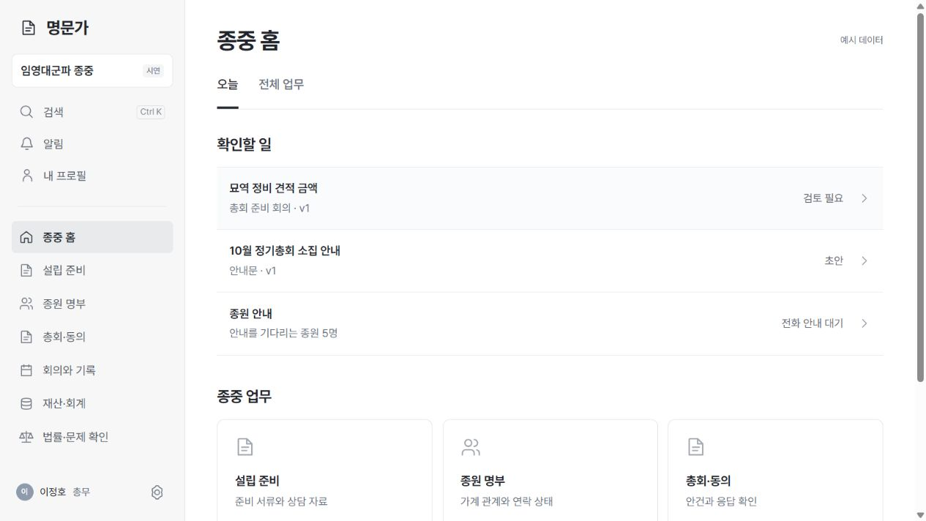
종중 홈
오늘
확인할 일.
총무의 첫 화면
13
Notes:
현재 구현된 앱 홈 화면. 가상 종원과 예시 업무를 사용하는 시연이다. 목업과 화면은 각각 교체 가능한 이미지다.
실제 구현 화면 · 예시 데이터
출처: D:/Project/royal-family/ppt/data/implementation-evidence-v7.json
출처: D:/Project/royal-family/ppt/assets/ir/ui-home.jpg

Slide 14
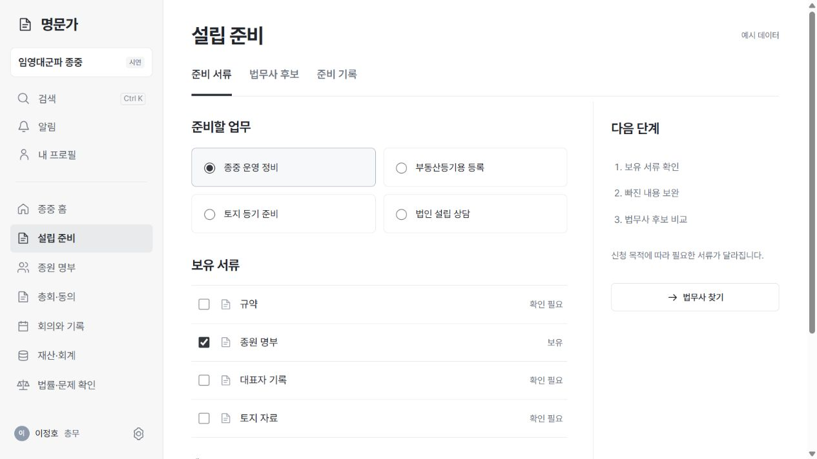
설립 준비
첫 서류부터
빠짐없이.
보유 서류
추가 확인
법무사 후보
14
Notes:
보유 서류와 부족한 자료를 확인하고, 조건에 맞는 가상 법무사 후보를 비교하는 흐름이다. 외부 전문가 접수는 아직 연결하지 않았다.
준비 서류 화면 구현 · 전문가 후보는 가상 데이터
출처: D:/Project/royal-family/docs/prd/hackathon-prd.md
출처: D:/Project/royal-family/ppt/data/implementation-evidence-v7.json
출처: D:/Project/royal-family/ppt/assets/ir/ui-preparation.jpg

Slide 15

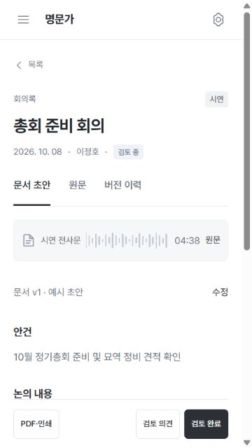

회의 녹음
말한 내용을
회의록으로.
녹음에서 검토까지
15
Notes:
실제 앱의 휴대폰 회의록 화면이다. 고정된 시연 전사문을 표시하며 Whisper 어댑터는 구현됐으며 이 화면은 해당 연결 이전에 확보한 고정 시연 전사문이다. 녹음, 불명확한 항목 확인, 회의록 작성이라는 목표를 보여준다.
시연 전사문 캡처. Whisper 어댑터 구현과 실제 호출 검증은 별도.
출처: D:/Project/royal-family/ppt/data/implementation-evidence-v7.json
출처: D:/Project/royal-family/ppt/assets/ir/ui-records-phone.jpg

Slide 16
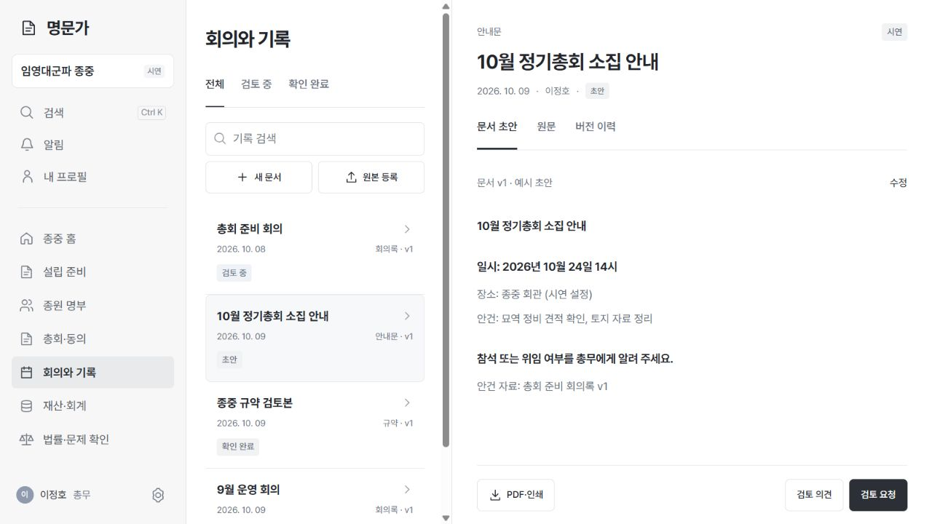
문서 검색과 초안
지난 회의도, 이번 초안도.
원문
버전
초안
16
Notes:
기존 문서의 키워드 검색, 초안·개정·버전 이력·검토 기록을 보여준다. 현재 화면의 초안은 시연 데이터다. 별도로 Responses·File Search 서버 어댑터가 구현됐다. 실제 API 검증 결과와 구분한다.
문서·버전·검토 화면. Responses·File Search 서버 어댑터 코드와 실제 호출 검증은 별도.
출처: D:/Project/royal-family/ppt/data/implementation-evidence-v7.json
출처: D:/Project/royal-family/ppt/assets/ir/ui-draft.jpg

Slide 17
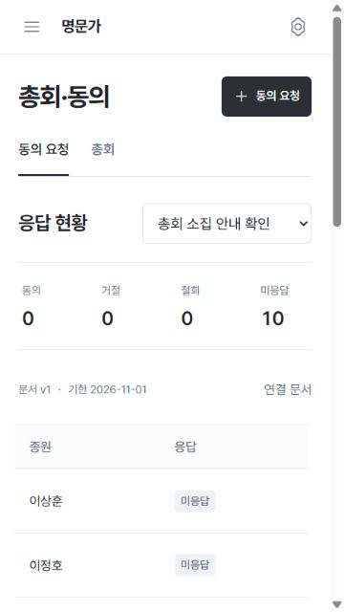
총회와 동의
누가,
어떤 안건에
동의했는지.
응답을 문서 버전과 함께
17
Notes:
휴대폰의 실제 동의 현황 화면이다. 응답은 대상자와 특정 문서 버전에 연결한다. 현재는 관리자 시연 입력이며 실제 종원 본인 인증과 외부 발송은 연결 전이다.
대상자·문서 버전별 시연 응답 · 본인 인증·외부 발송은 연결 전
출처: D:/Project/royal-family/ppt/data/implementation-evidence-v7.json
출처: D:/Project/royal-family/ppt/assets/ir/ui-consent-phone.jpg

Slide 18
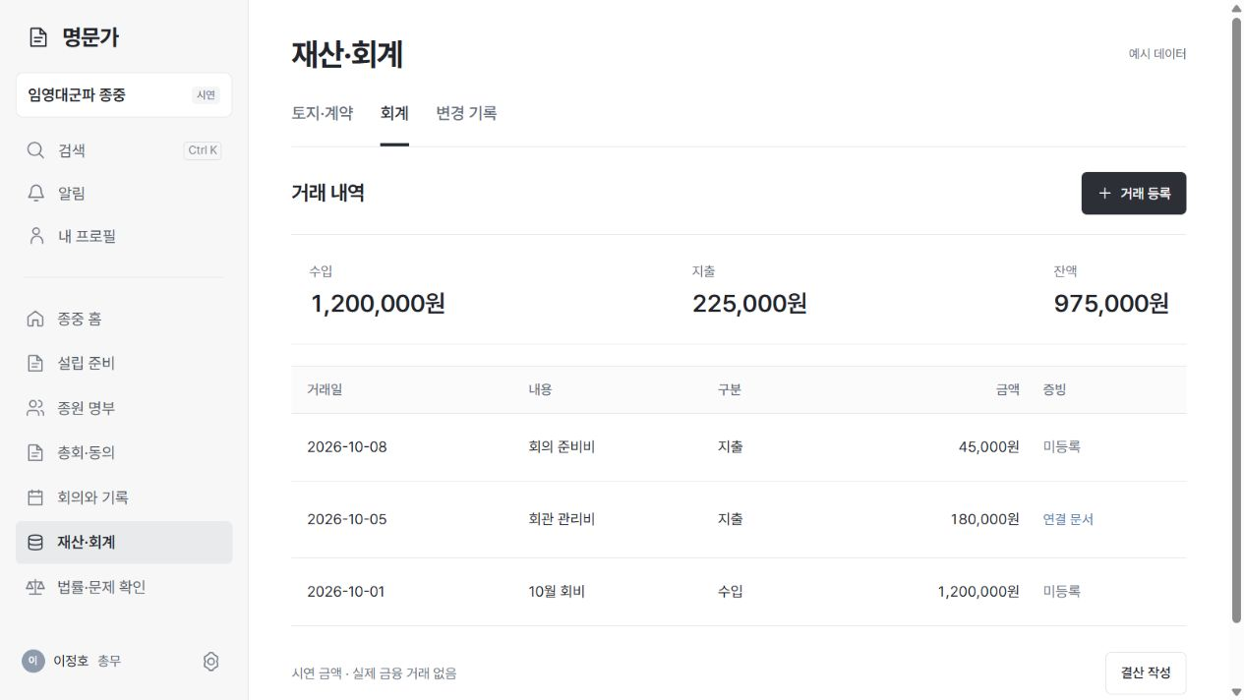
재산과 회계
들어온 돈,
나간 돈.
재산 자료와 회계 기록
18
Notes:
토지·계약·회계·변경 기록을 한 업무 영역에서 관리한다. 화면은 실제 앱의 예시 회계이며 실제 금융 거래가 아니다. 토지 후속 자료 비교는 별도 규칙으로 구현됐고 등기 소유권 실조회와 외부 알림은 미연결이다.
시연 금액 · 재산 비교는 등록 자료 기준 · 실제 금융 거래 없음
출처: D:/Project/royal-family/ppt/data/implementation-evidence-v7.json
출처: D:/Project/royal-family/ppt/assets/ir/ui-accounting.jpg

Slide 19
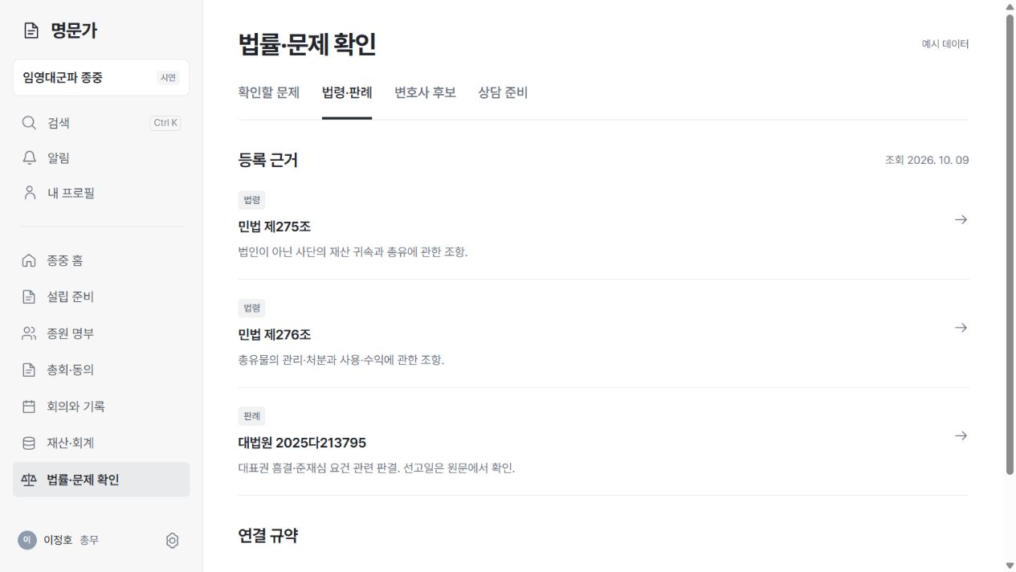
법률 근거와 전문가
근거를 확인하고,
상담을 준비하다.
법령과 규약
확인할 쟁점
전문가 후보
19
Notes:
등록된 법령·판례 링크, 규약, 자료 누락 및 조건별 가상 전문가 후보와 상담 준비를 다룬다. 법률 판단을 자동 확정하거나 실제 전문가 매칭이 완료된다는 주장이 아니다.
공식 근거 링크와 상담 준비 화면 · 후보는 가상 데이터
출처: D:/Project/royal-family/ppt/data/implementation-evidence-v7.json
출처: D:/Project/royal-family/ppt/assets/ir/ui-legal.jpg

Slide 20



시장 모수
부동산등기용 등록 종중
237,071
개
2024년 6월
임야
농지
대지
건물
20
Notes:
{"value":237071,"basis_date":"2024-06","source":"https://ebook.kabl.kr/registrationforum/202409/11/","source_detail":"2024년 제1회 등기법포럼 발표자료, 인쇄면 9쪽, 김영대. 국토부 부동산종합공부시스템 조회 결과 인용.","boundary":"부동산등기용 등록 종중. 모든 자연발생 종중이나 유료 구매자를 센 통계가 아님."}
2024.6 기준, 등기법포럼 자료의 국토교통부 조회값. 등록 종중 수이며 유료 고객 수는 아님.
출처: https://ebook.kabl.kr/registrationforum/202409/11/
출처: D:/Project/royal-family/ppt/data/market-estimate-v6.json

Slide 21
연 구독매출 추정
TAM · SAM · SOM
연 50만원 가정
TAM
1,185.36
억원 / 년
등록 종중
237,071개
SAM
948.29
억원 / 년
전담 관리 20% 제외
189,657개
SOM
9.49
3년 내 1%
억원 / 년
1,897개
21
Notes:
{
"as_of": "2026-10-09",
"currency": "KRW",
"purpose": "발표용 구독매출 환산. 실제 매출, 검증된 수요, 확정 요금 아님.",
"registered_clans": {
"value": 237071,
"basis_date": "2024-06",
"source": "https://ebook.kabl.kr/registrationforum/202409/11/",
"source_detail": "2024년 제1회 등기법포럼 발표자료, 인쇄면 9쪽, 김영대. 국토부 부동산종합공부시스템 조회 결과 인용.",
"boundary": "부동산등기용 등록 종중. 모든 자연발생 종중이나 유료 구매자를 센 통계가 아님."
},
"subscription_assumption": {
"annual_fee_per_clan": 500000,
"vat_included": false,
"benchmark": "https://fundservice.zuzu.network/fund-pricing/",
"benchmark_detail": "ZUZU Fund Service의 20억 원 미만 투자조합 운영·관리 공개 요금: 연 500000원, VAT 별도, 2026-10-09 브라우저 확인.",
"boundary": "다른 고객군의 인접 서비스 요금을 계산 기준으로 참고. 종중의 지불 의사나 명문가의 확정 판매 가격은 검증 전. 전문가 수임료와 일회성 설립비 제외."
},
"professional_management_exclusion": {
"definition": "전담 인력과 관리 체계를 갖춘 종중. 사용자 확인 기준. 수익사업이나 토지 종류만으로 제외하지 않음.",
"fraction_assumption": 0.2,
"basis": "직접 집계된 전국 통계가 확인되지 않아 사용한 초안 시나리오. 실제 사업형 종중 비중으로 제시하지 않음.",
"excluded_clans": 47414,
"eligible_fraction_assumption": 0.8
},
"TAM": {
"clans": 237071,
"annual_subscription_revenue_won": 118535500000,
"display_eok": 1185.36,
"definition": "국내 부동산등기용 등록 종중. 확인 가능한 잠재 고객 모수."
},
"SAM": {
"clans": 189657,
"annual_subscription_revenue_won": 94828500000,
"display_eok": 948.29,
"definition": "전국 등록 종중 중 전담 관리 체계를 갖춘 종중을 20% 제외하는 초안 가정."
},
"SOM": {
"clans": 1897,
"annual_run_rate_won": 948500000,
"display_eok": 9.49,
"penetration_assumption": 0.01,
"horizon_years": 3
},
"SOM_scenarios": [
{
"penetration_assumption": 0.005,
"clans": 948,
"annual_run_rate_won": 474000000,
"display_eok": 4.74
},
{
"penetration_assumption": 0.01,
"clans": 1897,
"annual_run_rate_won": 948500000,
"display_eok": 9.49
},
{
"penetration_assumption": 0.02,
"clans": 3793,
"annual_run_rate_won": 1896500000,
"display_eok": 18.97
}
],
"SAM_scenarios": [
{
"professional_exclusion_assumption": 0.1,
"clans": 213364,
"annual_subscription_revenue_won": 106682000000,
"display_eok": 1066.82
},
{
"professional_exclusion_assumption": 0.2,
"clans": 189657,
"annual_subscription_revenue_won": 94828500000,
"display_eok": 948.29
},
{
"professional_exclusion_assumption": 0.3,
"clans": 165950,
"annual_subscription_revenue_won": 82975000000,
"display_eok": 829.75
}
],
"rounding": "SAM 고객 수와 SOM 고객 수는 각각 계산 후 정수 반올림. 억원 표시는 원 금액에서 0.01억원 단위 반올림.",
"market_boundary": "TAM과 SAM은 각 모수 전체가 가정 구독료를 낼 때의 연간 매출 환산. SOM은 3년 도달 시점의 연환산 매출 시나리오. 토지 자산가치, 현재 매출이나 3년 누적 매출 아님.",
"diagram_boundary": "중첩 원은 집합의 포함 관계. 원 면적은 시장 규모나 비율에 비례하지 않음.",
"precedent_search": {
"displayed_entries": 1416,
"date": "2026-10-09",
"query": "종중",
"scope": "국가법령정보센터 판례 검색, 전체 검색, 기간 제한 없음",
"source": "https://www.law.go.kr/precSc.do?menuId=7&query=%EC%A2%85%EC%A4%91",
"evidence": "evidence/precedent-search-20261009.jpg",
"boundary": "전국 연간 분쟁 건수나 고유 사건 수가 아닌 공개 판례 검색 결과 수. 심급·요약 등 중복 항목과 조세 사건이 포함될 수 있음."
}
}
연 50만원, 전담 관리 종중 20% 제외, 3년 내 1% 확보 가정. 원은 포함 관계이며 면적 비례 아님.
출처: https://ebook.kabl.kr/registrationforum/202409/11/
출처: https://fundservice.zuzu.network/fund-pricing/
출처: D:/Project/royal-family/ppt/data/market-estimate-v6.json

Slide 22
연 50만원 기준
3년 내 확보율별 매출 추정
22
Notes:
[{"penetration_assumption":0.005,"clans":948,"annual_run_rate_won":474000000,"display_eok":4.74},{"penetration_assumption":0.01,"clans":1897,"annual_run_rate_won":948500000,"display_eok":9.49},{"penetration_assumption":0.02,"clans":3793,"annual_run_rate_won":1896500000,"display_eok":18.97}]
TAM과 SAM은 각 모수 전체가 가정 구독료를 낼 때의 연간 매출 환산. SOM은 3년 도달 시점의 연환산 매출 시나리오. 토지 자산가치, 현재 매출이나 3년 누적 매출 아님.
SAM 189,657개, 연 50만원 가정. 3년 도달 시점의 연환산 매출이며 누적 매출·실적이 아님.
출처: D:/Project/royal-family/ppt/data/market-estimate-v6.json

Slide 23
수집한 근거 자료
공식 원문을 모았습니다
22
25
법령
판례
선별 조문 108개
원문과 출처 보존
23
Notes:
실제로 저장한 catalog.json에서 법령22개, 선별 조문108개, 실제 판례25개를 확인했다. 수집과 출처 검증이 끝난 자료이며 서비스의 AI 검색에 이미 색인됐거나 전문가 검토가 끝났다는 주장은 아니다.
국가법령정보센터 원문 기준 · 2026.10.09 수집 · 서비스 색인 전
출처: D:/Project/royal-family/rawdata/Law/catalog.json
출처: D:/Project/royal-family/ppt/data/implementation-evidence-v7.json

Slide 24
수집한 근거 자료
공개 필지 경계를 가져왔습니다
공주 태봉동
산 41-1
14,154
㎡
24
Notes:
PNU 4415011300200410001의 WKT 좌표를 GeoJSON으로 가공했다. 그림은 공개 좌표를 경도에 위도 코사인 보정한 2차원 경계 도표다. 지도의 축척·측량 성과가 아니다. 14,154㎡는 공개 지도 조회 기록의 면적이며 화면의 소유자·계약은 시연 데이터다.
K-GeoP 공개 조회 자료. 표시 면적과 경계는 소유권·매각 범위를 확정하는 자료가 아님.
출처: https://www.kgeop.go.kr/info/infoMap.do?initMode=L
출처: D:/Project/royal-family/ppt/data/parcel-source-v7.json
출처: D:/Project/royal-family/docs/architecture/parcel-map.md

Slide 25
서비스 구조
업무 규칙은 CLJS 한곳에
웹 화면
MCP 도구
CLJS · UIx
14개 도구 구현
공개 업무 함수
조직
재산
회계
회의
문서
법률 지원
D1 업무 상태
R2 원본 파일
Vinext · Cloudflare Workers
25
Notes:
CLJS 모듈러 모놀리스다. 웹과 MCP는 같은 공개 업무 함수를 호출한다. D1은 모듈별 구획을 둔 종중 aggregate를 revision/generation 조건으로 원자 저장하며 R2는 원본 파일을 보관한다. 도형은 논리 구조를 설명하며 별도 마이크로서비스 배포라는 의미가 아니다.
Vinext HTTP · Cloudflare Workers · 외부 어댑터는 mock 기본
출처: D:/Project/royal-family/docs/architecture/system-design.md
출처: D:/Project/royal-family/ppt/data/implementation-evidence-v7.json
출처: D:/Project/royal-family/service/app/api/store.ts

Slide 26




AI 작업 흐름
AI는 초안, 확정은 사람
음성·문서
모델 선택
Luna / Sol
확인 후 반영
Whisper-1
Luna Decisions
Responses · File Search
문서 버전 보존
26
Notes:
서버 어댑터에 whisper-1 전사, Luna Decisions 모델 선택, gpt-6-luna 또는 gpt-6.1-sol Responses 구조화·초안·설명, File Search 근거 검색을 구현했다. Decisions는 다음 검토 단계도 선택한다. 키·토글·개발자 코드 조건으로 실제 호출을 선택하며 RF_FORCE_MOCK=1은 외부 호출을 차단한다. 결과는 D1 작업 상태에 남고 담당자가 검토 문서로 반영한다. 실제 API 성공과 전체 E2E는 이 자료에서 검증 완료로 주장하지 않는다.
OpenAI 어댑터 구현 코드 기준. 기본 mock이며 실제 API 성공 검증은 별도다.
출처: D:/Project/royal-family/docs/architecture/ai-runtime.md
출처: D:/Project/royal-family/service/connectors/openai/workflows.mjs
출처: D:/Project/royal-family/service/app/api/ai/jobs.ts
출처: D:/Project/royal-family/ppt/data/implementation-evidence-v7.json

Slide 27
MCP 연결 구조
화면과 연결된 MCP 도구
14
9
5
조회
준비와 기록
개의 도구
기록 · 동의 · 자료 변화
웹과 동일한 CLJS 공개 함수
27
Notes:
카탈로그에서 읽기9개, 저장·준비 명령5개를 확인했다. 도구의 서버 계약과 업무 함수 연결은 구현돼 있지만 ChatGPT에서 실제 호출해 사용자 흐름을 검증한 것은 아니다. 시연 응답 기록은 실제 본인 인증 동의가 아니다.
도구 서버 구현 · 실제 ChatGPT 도구 실행은 미검증 · Events는 별도 연결 필요
출처: D:/Project/royal-family/service/connectors/mcp/tools/catalog.ts
출처: D:/Project/royal-family/service/app/mcp/route.ts
출처: D:/Project/royal-family/ppt/data/implementation-evidence-v7.json

Slide 28
검증 기록
동의·버전·잔액부터 검증
29
81
PBT
단위 테스트
assertions
test.check
중복 응답 방지
문서 버전 보존
금액 합계 일치
28
Notes:
확인한 단위 검사 로그는29개 테스트81개assertion, 실패0·오류0이다. 도메인 PBT12개 속성은 각각100개 입력, seed20261009로 검사한 기록이다. 별도 보안4개 검사를 통과한 문서와 독립UI PASS 기록이 있다.
저장된 로컬 검사 기록 기준 · 외부 연동 mock · 전체 E2E·실제 AI 검증은 미실행
출처: D:/Project/royal-family/ppt/data/implementation-evidence-v7.json
출처: D:/Project/royal-family/service/target/unit-results.txt
출처: D:/Project/royal-family/service/test/royal/domain_test.cljs
출처: D:/Project/royal-family/qa/ui-acceptance-2026-10-09.md

Slide 29
One More
Thing
Notes:
업무 기록을 바탕으로 확인할 일을 안내하는 Events 흐름을 소개한다.
출처: D:/Project/royal-family/rawdata/PPTPlan/script.md

Slide 30


Skills + MCP Events
기록이 바뀌면, 확인할 일로
자료 변화
outbox
ChatGPT
비교 기록
이벤트 기록
확인할 일
30
Notes:
이번 구현 범위의 Events 흐름이다. 확인 시점에는 자료 비교와 시연 outbox를 함께 저장한다. Events capability 광고, 구독 생명주기, 서명과 실제 callback 전달, ChatGPT 수신은 아직 연결되지 않았다. 서비스 Skill은 자료 조회·추가 확인·상담 준비 절차를 안내하는 계획이다.
자료 비교·시연 outbox 구현 · 구독·서명·전달·ChatGPT 수신과 서비스 Skill은 연결 전
출처: D:/Project/royal-family/docs/architecture/mcp-and-skills.md
출처: D:/Project/royal-family/ppt/data/implementation-evidence-v7.json

Slide 31
명문가
감사합니다
Q&A
Notes:
질의응답.
출처: D:/Project/royal-family/rawdata/PPTPlan/script.md

